Slide 1
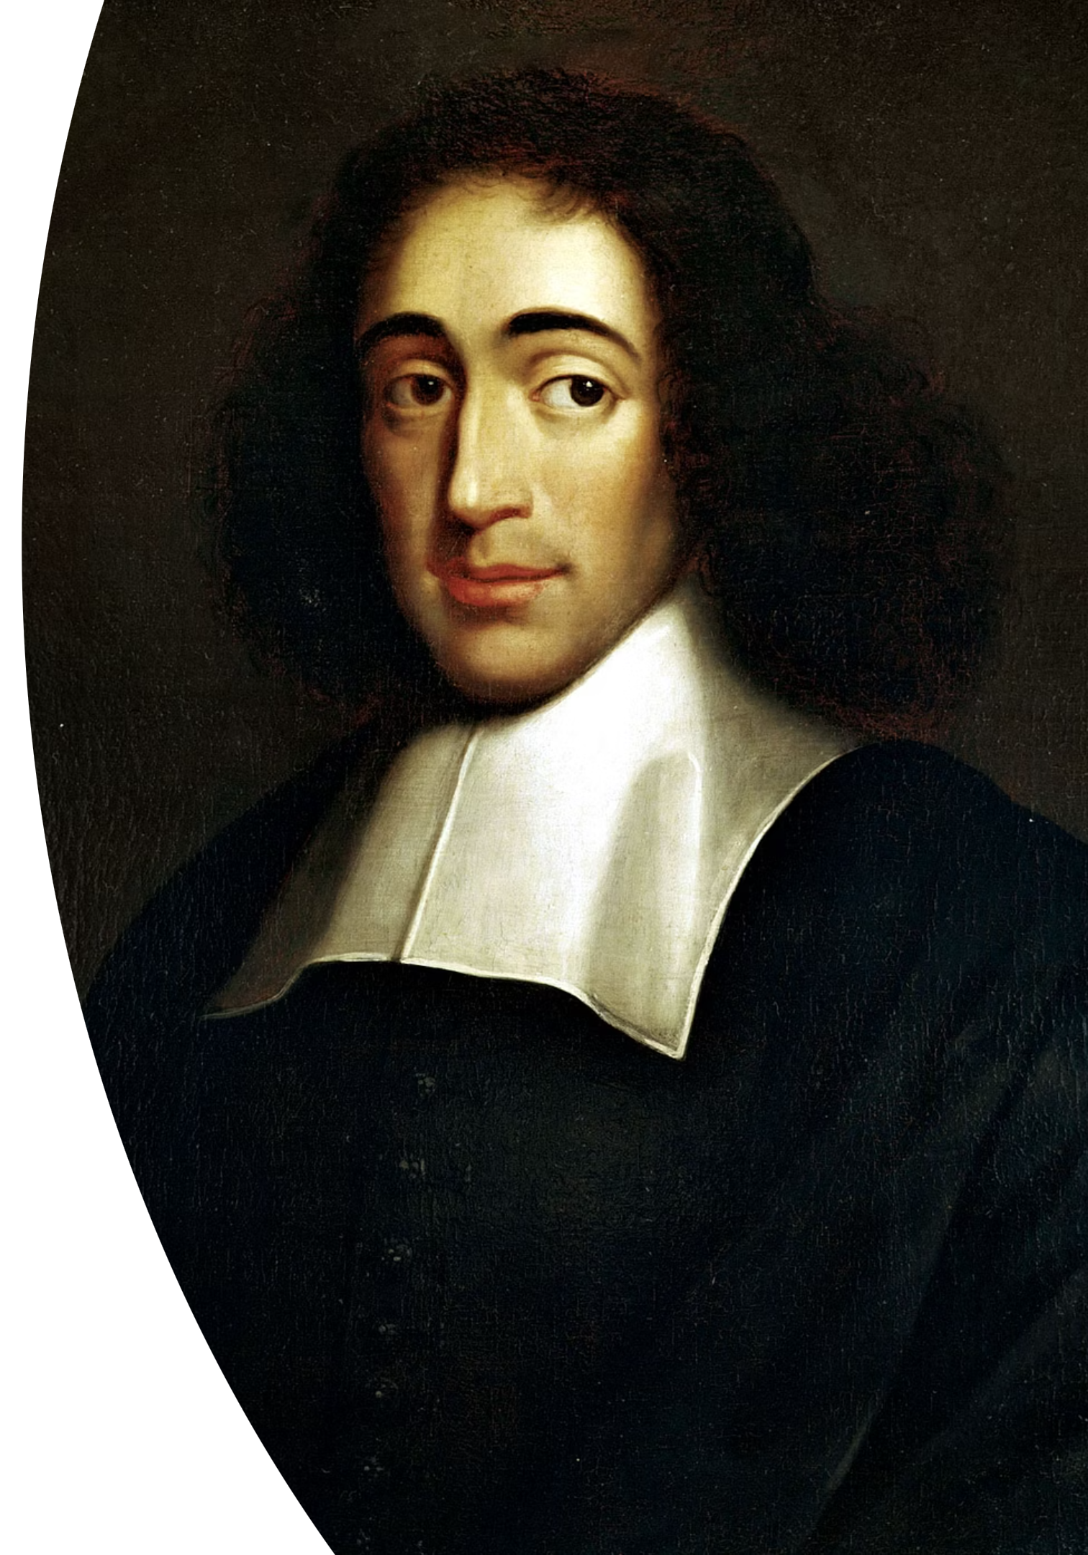
Пантеизм Бенедикта (Баруха) Спинозы
Бенедикт (Барух) Спиноза — нидерландский философ XVII века, ключевой мыслитель Нового времени. Его учение стало мостом между теологией и рационалистической философией.
Бог, или Природа
Главная идея его философии — пантеизм, учение о тождестве Бога и природы. Спиноза утверждал: «Бог, или природа (Deus sive Natura)» — единая бесконечная субстанция, в которой содержится всё существующее.

Slide 2


Учение о Субстанции: Единство Бытия
Основой философии Спинозы является понятие Субстанции — того, что существует само по себе и постигается через само себя.
Единственная Субстанция
Моды (Состояния)
Существует только одна субстанция — Бог, или природа.
Всё остальное — это моды (состояния, проявления) этой бесконечной субстанции.
Два Атрибута
Человеку доступны два атрибута: Протяженность (материальный мир) и Мышление (мир идей). Телесное и духовное неразделимы.

Slide 3
Бог как Природа (Deus sive Natura)
В отличие от традиционных религий, Спиноза утверждает: Бог — это сам мир, сама природа во всей своей полноте.
Бог есть Мир
Законы Необходимости
Проявление Божества
Бог не творит мир — он есть мир. Ничего не существует вне Бога.
Всё в мире происходит по законам природы, а значит — по необходимости, а не по воле или случаю.
Все вещи суть проявления божественной необходимости.
Единство
Пантеизм отвергает традиционные представления о Боге как о личном существе.

Slide 4

Учение о человеке и свободе
Человек — часть природы, а его разум — одно из проявлений Бога.
Истинная Свобода
Свобода — это не произвольный выбор, а осознание необходимости.
Познание Законов
Только познав законы природы и свою связь с ней, человек становится по-настоящему свободным.
Жизнь по Разуму
Мудрец руководствуется разумом, а не эмоциями, живя «в согласии с природой».

Slide 5
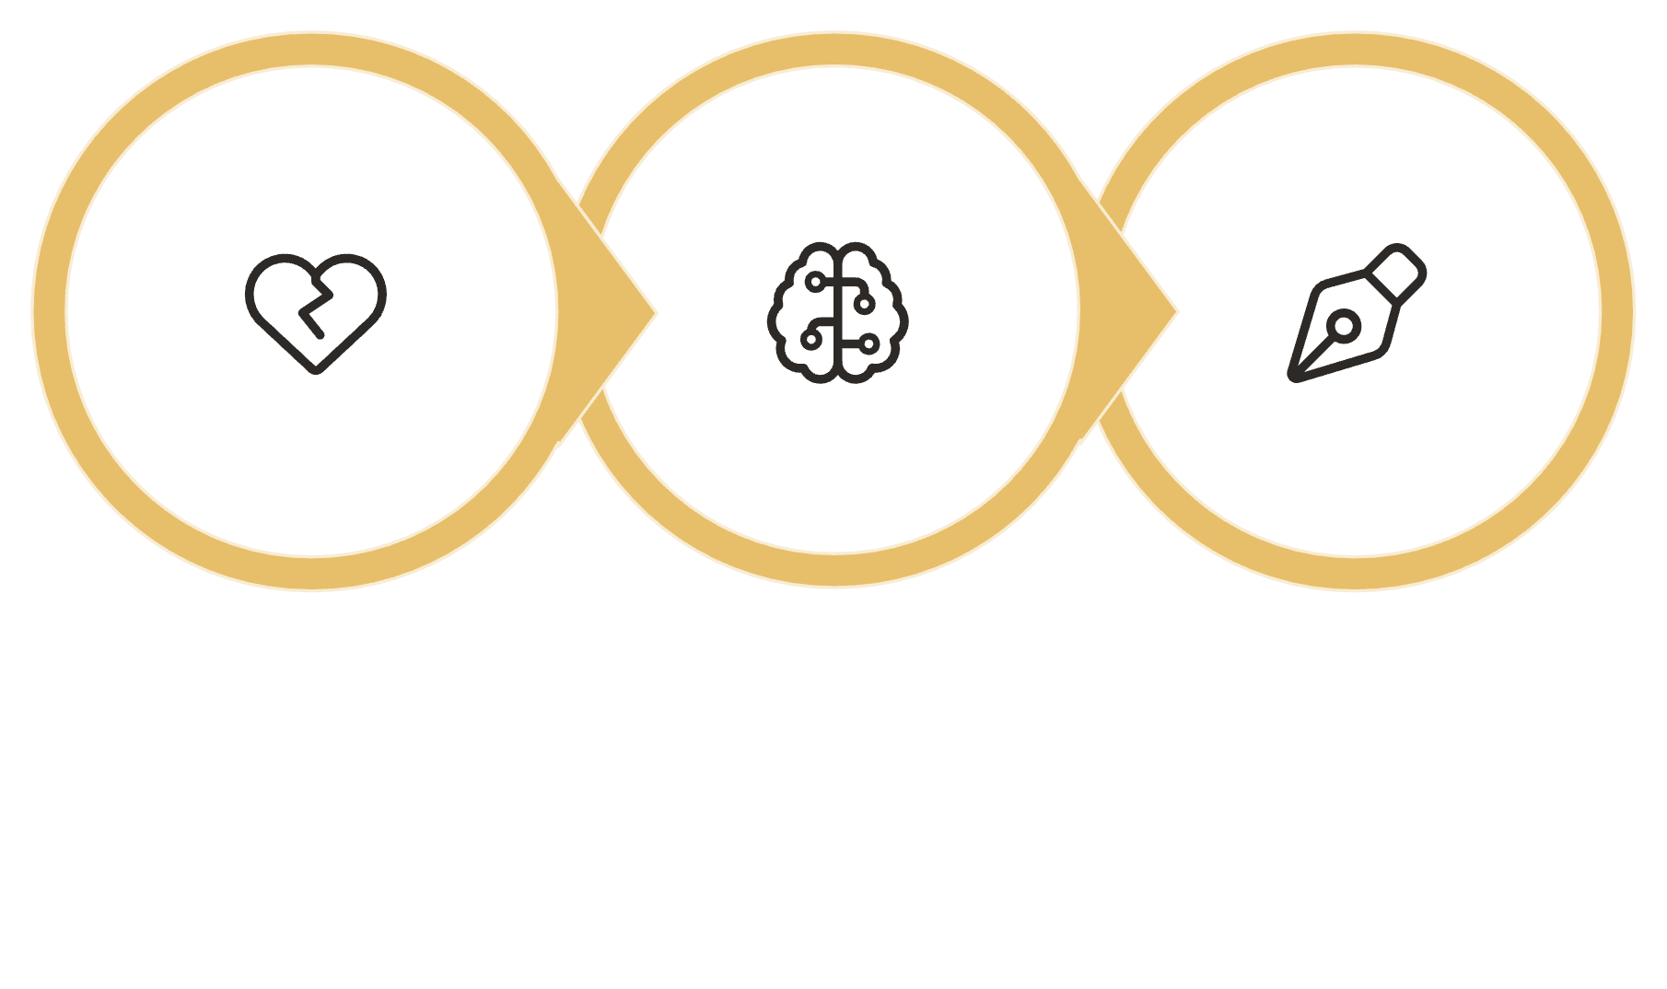



Этическое Учение
«Этика, доказанная в геометрическом порядке»
Спиноза применяет строгий рациональный метод для описания человеческих чувств и морали.
Интеллектуальная любовь
Страсти
Разум
Высшее состояние духа — интеллектуальная любовь к Богу (Amor Dei Intellectualis), то есть радостное осознание единства со всем сущим. Это приносит истинное блаженство и душевную гармонию.

Slide 6
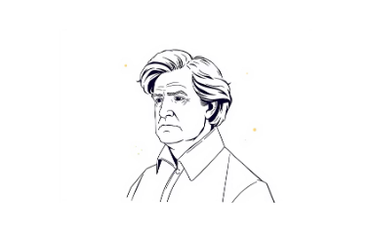
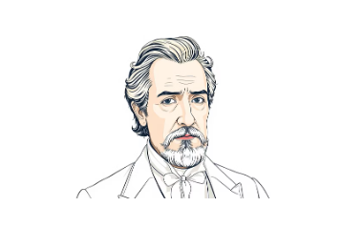
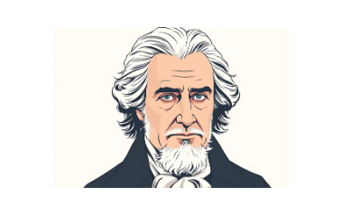
Значение Пантеизма Спинозы
Учение Спинозы оказало огромное влияние на развитие европейской философии, став шагом к научному мировоззрению.
1
Разрушение Дуализма
2
Основа Натурализма
3
Влияние на Классику
Устранил дуализм Бога и мира, духа и материи, утверждая их единство.
Сформировал основу для последующего натурализма и рационализма.
Повлиял на немецкую классику (Гегель, Шеллинг, Гёте) и философию Просвещения.

Slide 7




Итог: Гармония и Осознанное Существование
Пантеизм Спинозы — это философия гармонии человека и мира. Его идеи актуальны и сегодня.
Единство Всего
Утверждение единства всего сущего (Бог = Природа).
Путь к Свободе
Необходимость познания природы как пути к истинной свободе.
Разум как Любовь
Разум как высшая форма любви и понимания (интеллектуальная любовь).
Идеи Спинозы напоминают, что человек не властвует над природой, а является её частью. Осознанное существование и уважение к природным законам — путь к внутреннему покою.

